Slide 1
OpenCV python 2022.03.11

Slide 2
Index
1. IR canny 적용 및 parameter 수정
2. RGB와 IR 매칭

Slide 3
1. ir canny 적용 및 parameter 수정

Slide 4

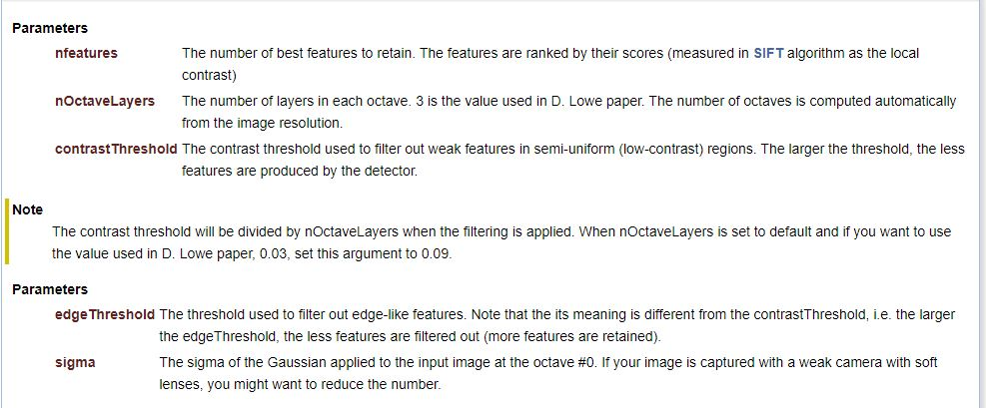


Slide 5
2. RGB와 IR 매칭

Slide 6
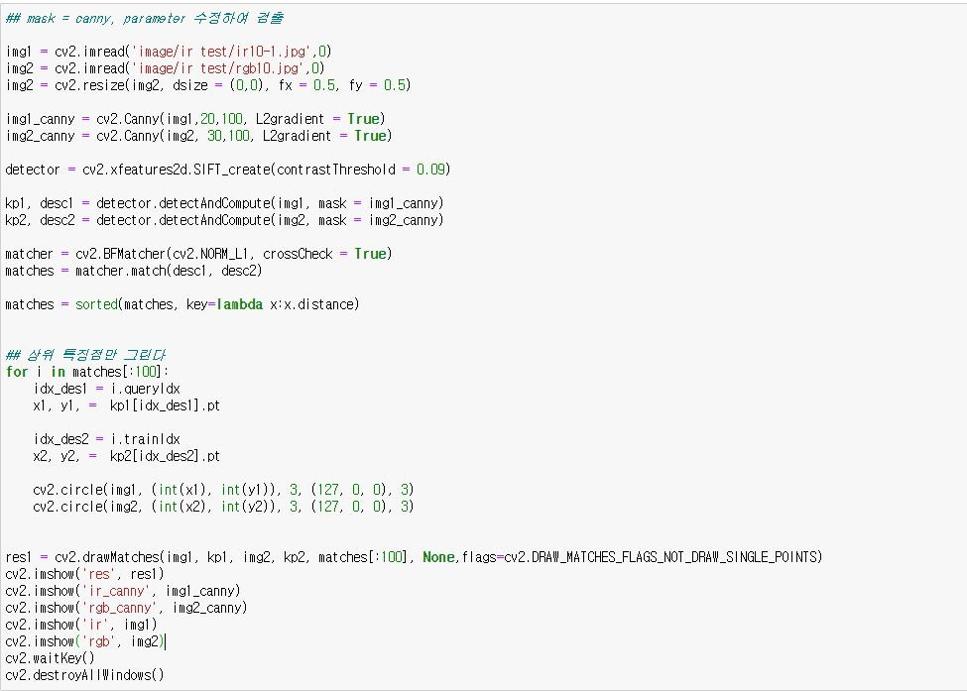

Slide 7
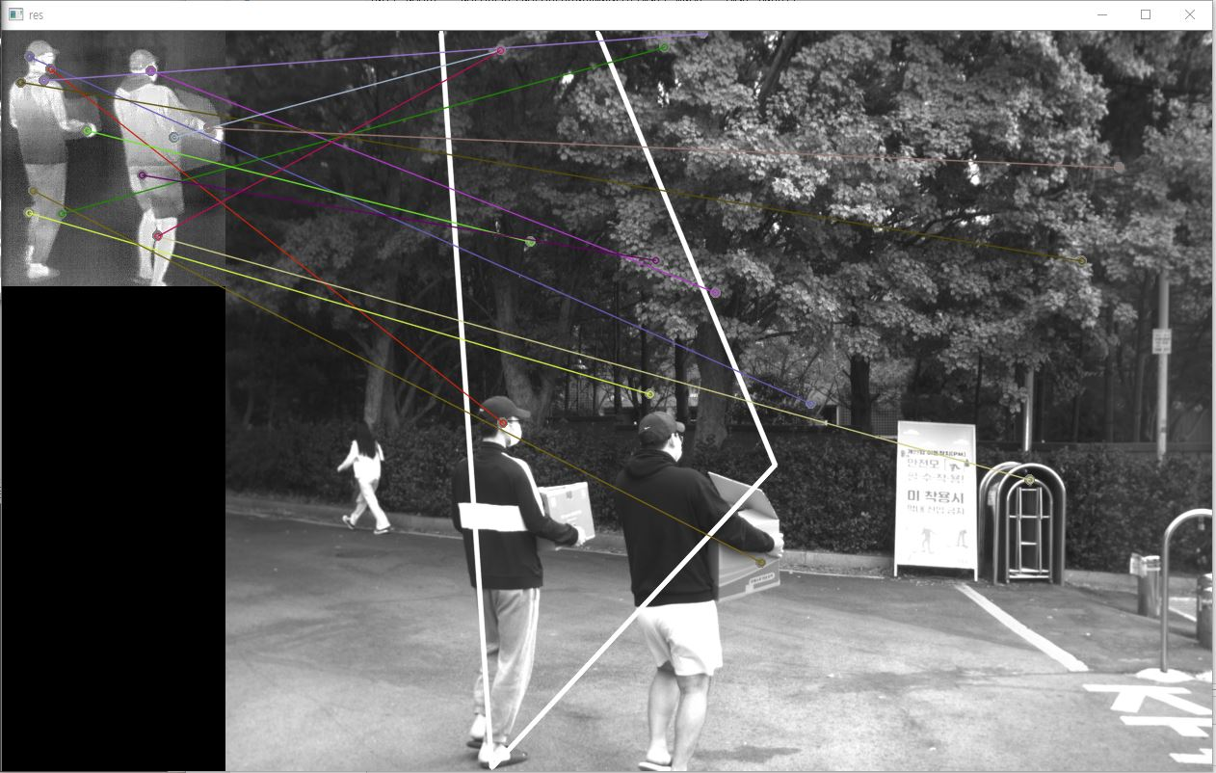
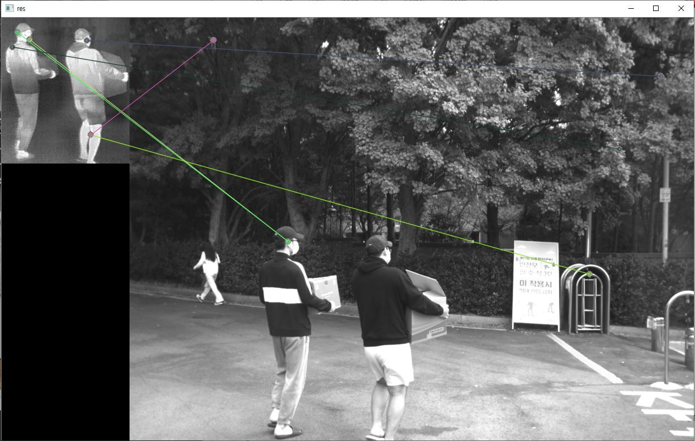

Slide 8




Slide 9
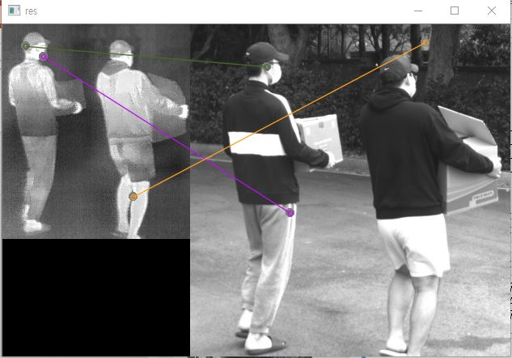

Slide 10
